Slide 1
DESARROLLO DEL PENSAMIENTO MATEMÁTICO AVANZADO
UNIDAD 1: INTEGRALES DE FUNCIONES ALGEBRAICAS Y TRASCENDENTES

Slide 2
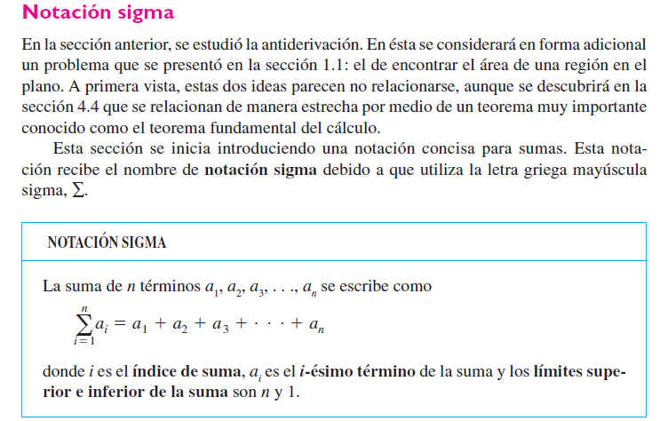
TEMA: ÁREA

Slide 3
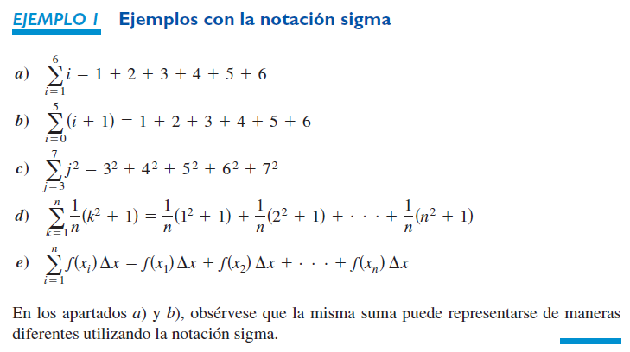

Slide 4
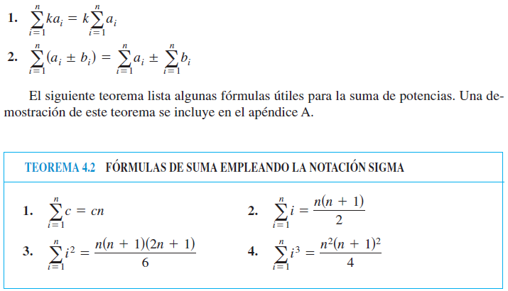
Propiedades de la suma con notación sigma

Slide 5
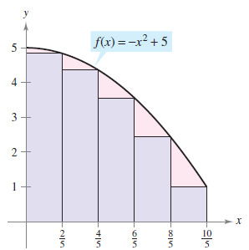
ÁREA DE UNA REGIÓN PLANA
EJEMPLO
Estime el área debajo de la gráfica sobre el eje x, desde x = 0 hasta x = 2, usando cinco rectángulos y los puntos extremos de la derecha.

Slide 6
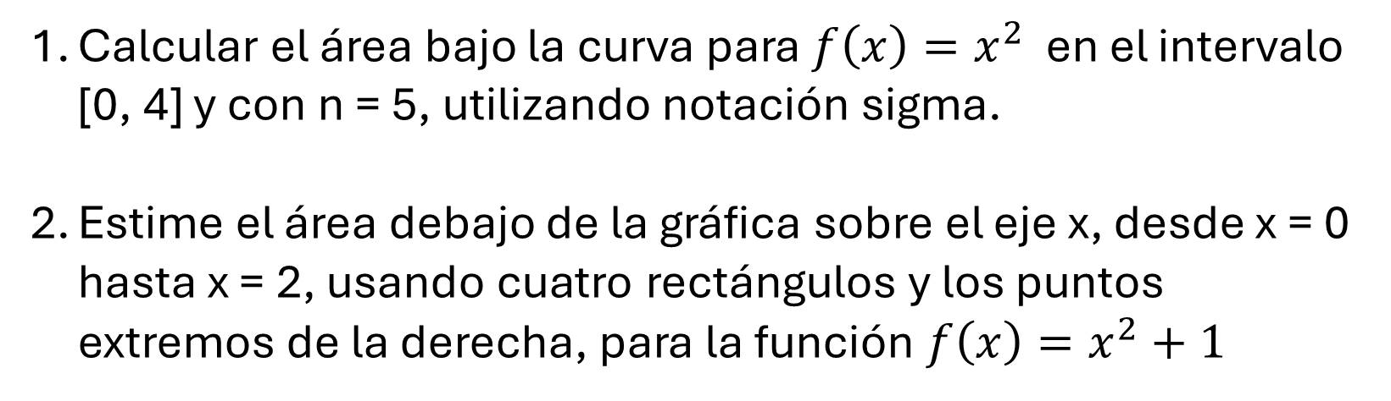
ÁREA DE UNA REGIÓN PLANA
EJERCICIO
Calcular el área bajo la curva para $f\left(x\right)=x^{2}$ en el intervalo [0, 4] y con n = 5, utilizando notación sigma.
Estime el área debajo de la gráfica sobre el eje x, desde x = 0 hasta x = 2, usando cuatro rectángulos y los puntos extremos de la derecha, para la función $f\left(x\right)=x^{2}+1$

Slide 7
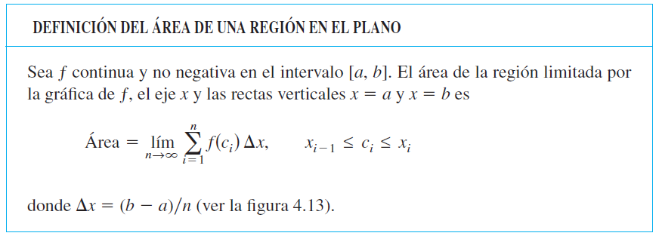
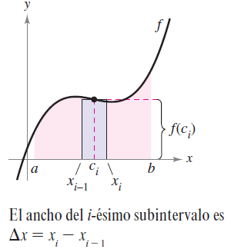

Slide 8
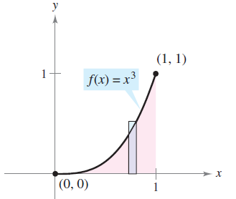
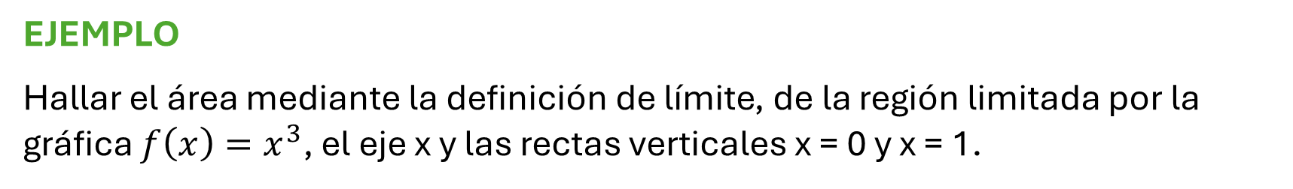
DEFINICIÓN DEL ÁREA DE UNA REGIÓN EN EL PLANO
EJEMPLO
Hallar el área mediante la definición de límite, de la región limitada por la gráfica $f\left(x\right)=x^{3}$, el eje x y las rectas verticales x = 0 y x = 1.

Slide 9
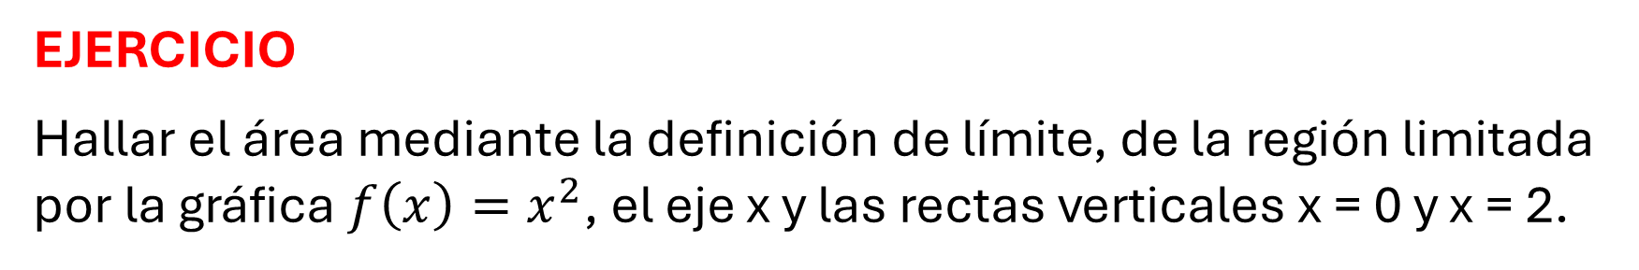
DEFINICIÓN DEL ÁREA DE UNA REGIÓN EN EL PLANO
EJERCICIO
Hallar el área mediante la definición de límite, de la región limitada por la gráfica $f\left(x\right)=x^{2}$, el eje x y las rectas verticales x = 0 y x = 2.

